Slide 1
«Круговые диаграммы»
Приложение к уроку
математики в 5 классе по теме «Круговые диаграммы» учитель: Заболотских М.В.

Slide 2
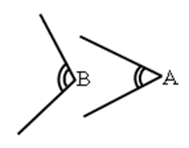
«Круговые диаграммы»
№1
а) Развернутый угол в три раза больше прямого.
б) Если ∟М = 90,1°, то ∟М – тупой.
в) Проецируется на экран: на чертеже ∟А > ∟В.
г) Когда часы показывают 15 часов 30 мин, то стрелки образуют прямой угол.

Slide 3
№ 2
Дано: ∟ МРК и ∟ СРК.
а) у этих углов общий луч РК;
б) у этих углов общая вершина К;
в) если ∟ МРК = ∟ СРК, то
РК – биссектриса Δ МРС.

Slide 4
«Страница для любознательных»

Slide 5
Задача о магнитном железняке
Магнитный железняк содержит 70% чистого железа, а остальная часть руды – пустая порода. Чтобы наглядно изобразить это положение, начертим круг и закрасим 70% его площади, а 30% площади оставим незакрашеными.

Slide 6
Построение круговой диаграммы площадей океанов
Тихий океан имеет площадь 179 млн ${км}^{2}$,
Атлантический – 93 млн ${км}^{2}$,
Индийский – 75 млн ${км}^{2}$ и Северный Ледовитый – 13 млн ${км}^{2}$.

Slide 7
ПЛОЩАДИ ЧАСТЕЙ СВЕТА ЗЕМЛИ, МЛН КВ. КМ

Slide 8
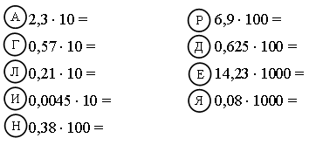
Расшифруйте название самого крупного в мире острова. Для этого выполните вычисления, запишите в таблицу буквы, соответствующие найденным ответам:

Slide 9
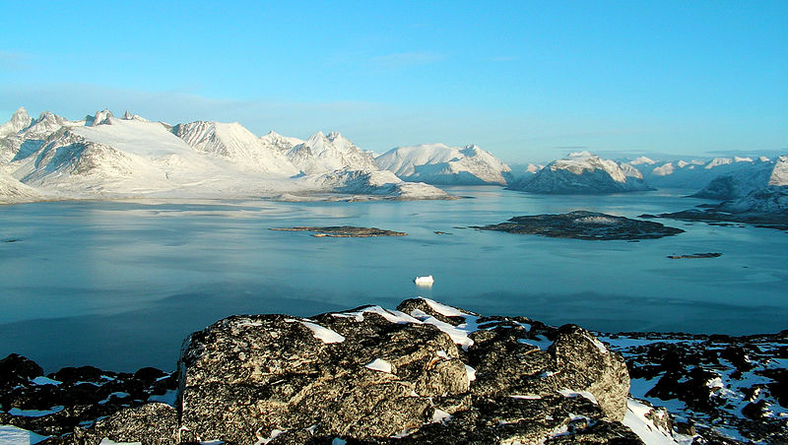
5,7 | 690 | 14230 | 38 | 2,1 | 23 | 38 | 62,5 | 0,045 | 80
Г | Р | Е | Н | Л | А | Н | Д | И | Я

Slide 10
Вывод:
«Диаграмма – один из наглядных способов изображения зависимости между величинами».

Slide 11
СПАСИБО ЗА ВНИМАНИЕ!

